Slide 1
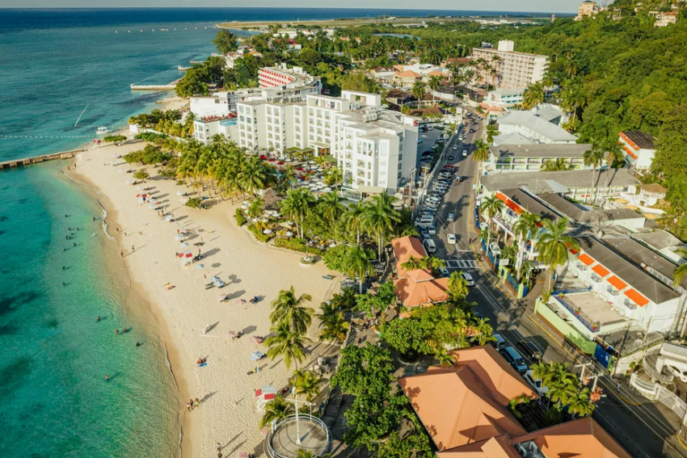
Lorient Vous Propose La Jamaïque
A Montego Bay, au nord de la Jamaïque, les hôtels et les villas occupent les plages de la commune

Slide 2
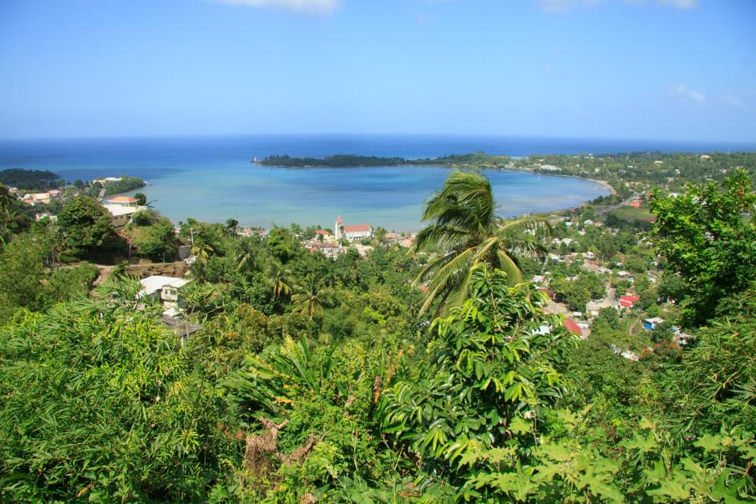
Port Antonio

Slide 3
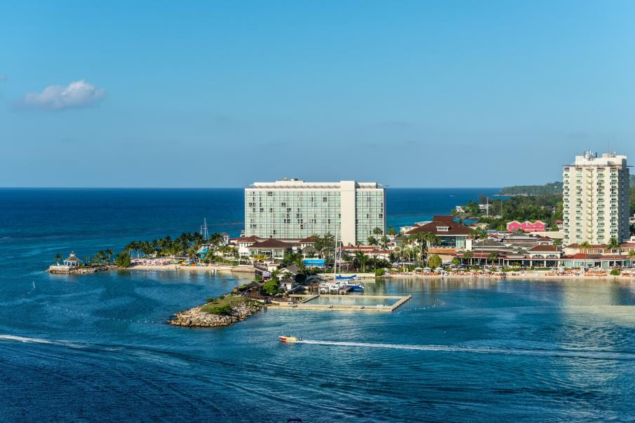
Dolphin Cove Ocho Rios

Slide 4

Les chutes de Dunn

Slide 5
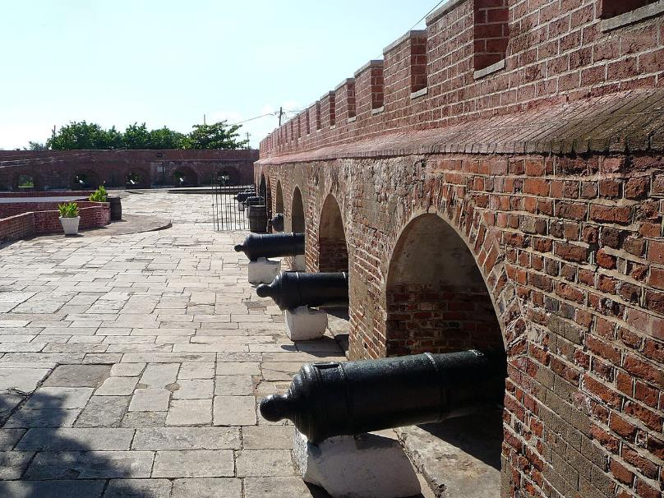
Port Royal et le Fort Charles

Slide 6
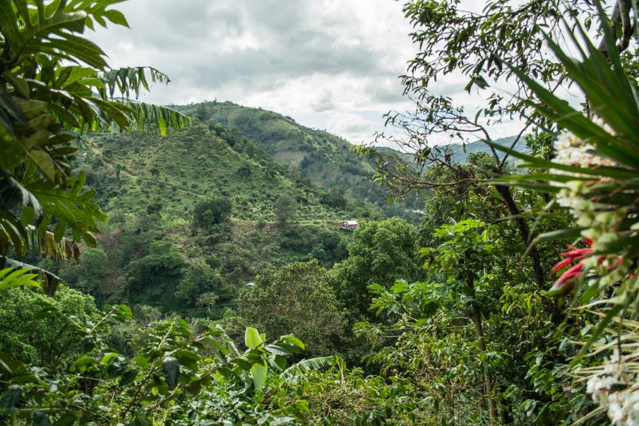
Blue Mountains National Park

Slide 7
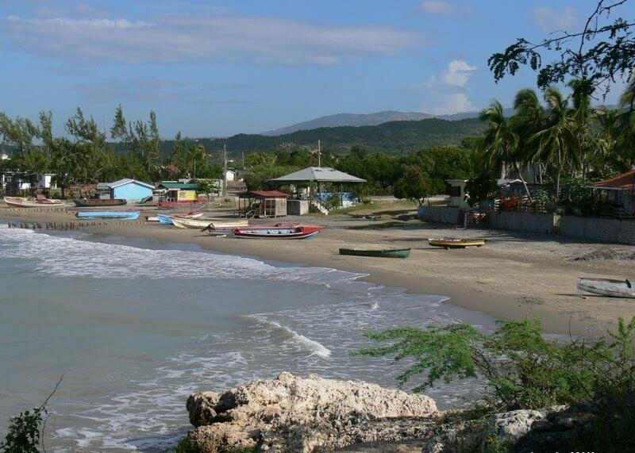
Treasure Beach

Slide 8
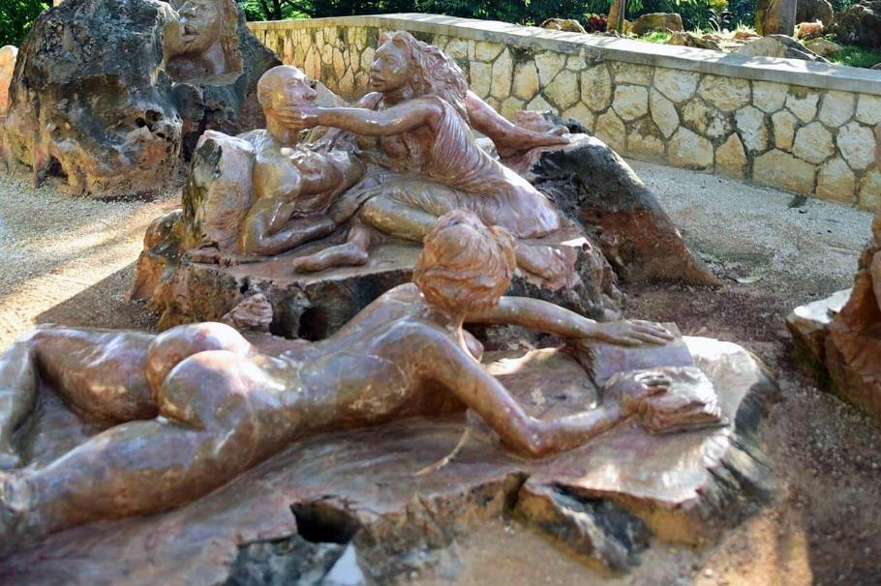
Jamaica Giants Sculpture Park & Art Gallery

Slide 9
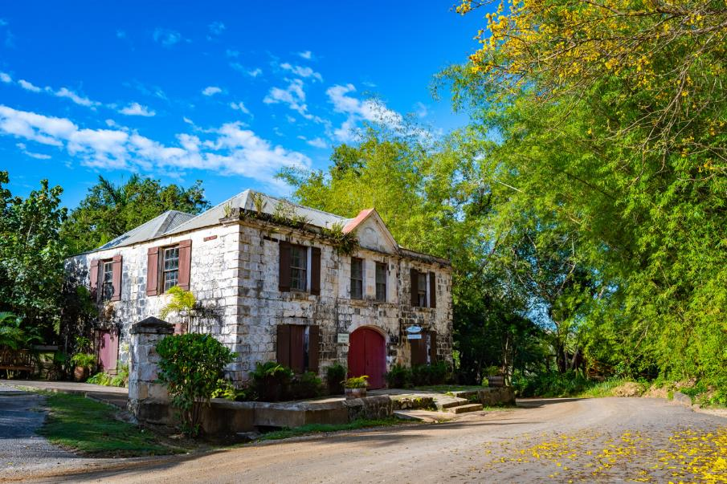
Good Hope Estate House fut d'abord un domaine sucrier puis un village soutenant les travailleurs après l'émancipation

Slide 10
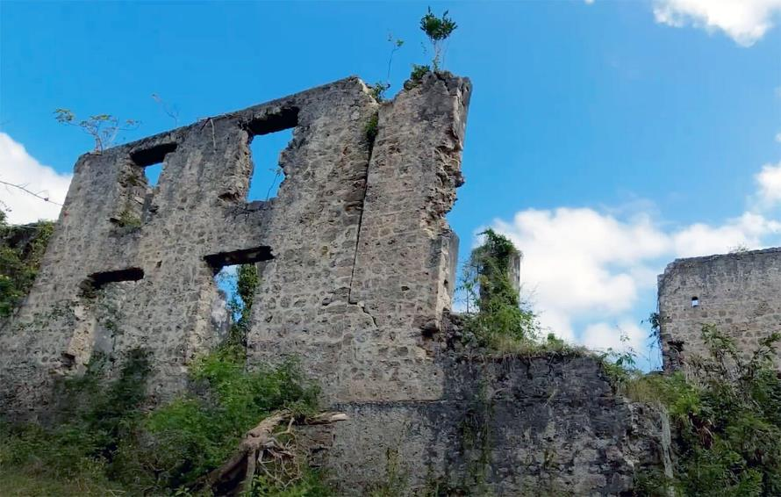
un château en ruines hors des sentiers battus en Jamaïque ! Le château de Stewart

Slide 11
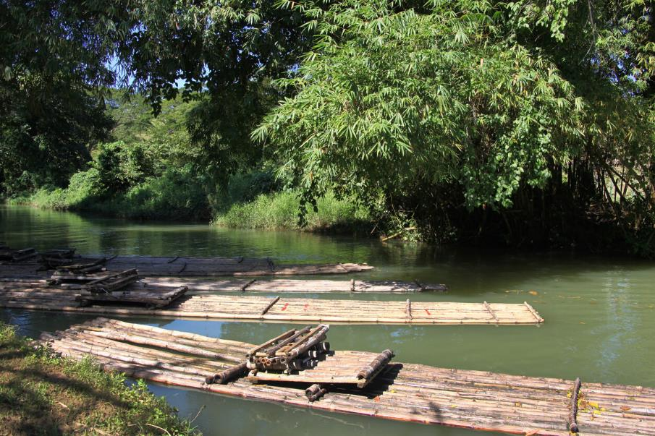
du rafting ! Avec ses nombreuses rivières, le pays est en effet le paradis pour cette activité nautique.

Slide 12
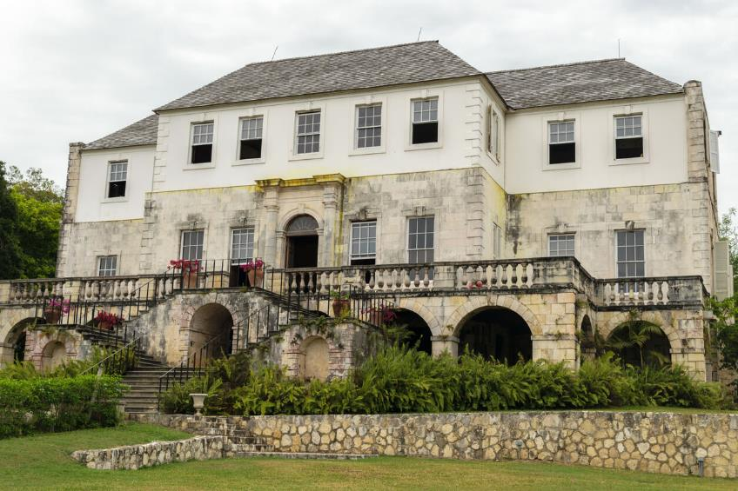
la Rose Hall Great House pour découvrir ce qu'est une maison coloniale.

Slide 13
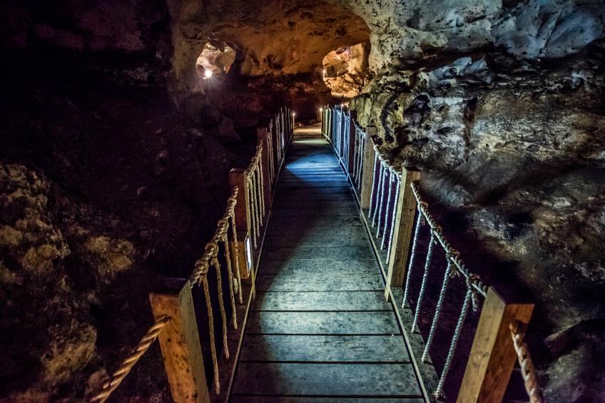
Les grottes de Green Grotto ont fait partie du décor du James Bond Vivre et laisser mourir

Slide 14
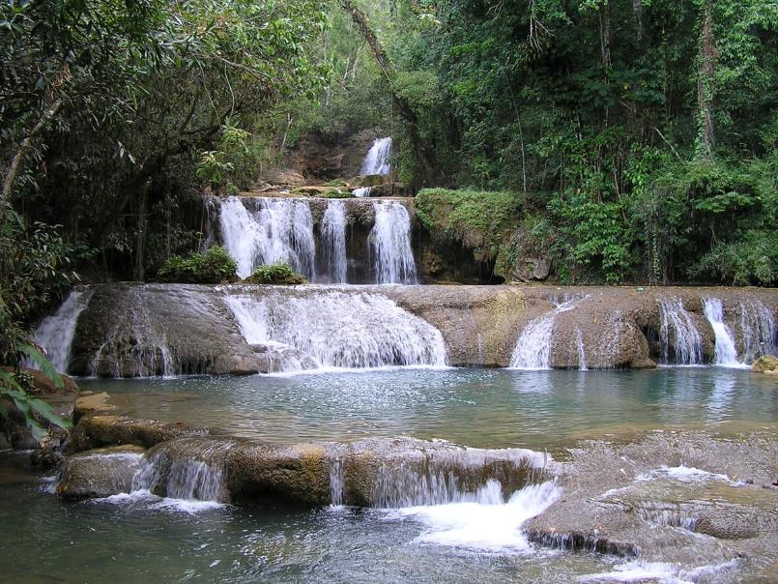
les YS Falls se distinguent par leur composition : plusieurs niveaux descendent en effet au pied des montagnes. Ces chutes d'eau forment comme des piscines

Slide 15
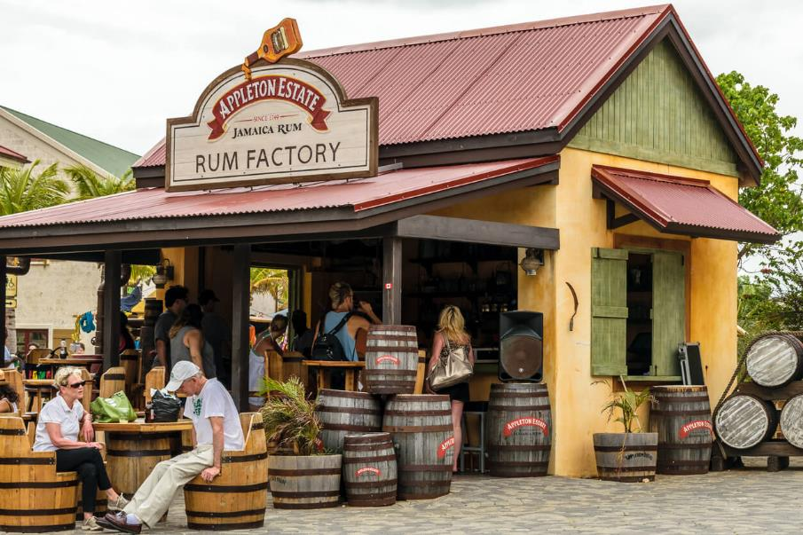
Cette célèbre marque de rhum est produite en Jamaïque ! Visitez l'usine de production de la société et suivez le parcours du rhum à travers ses différentes étapes

Slide 16
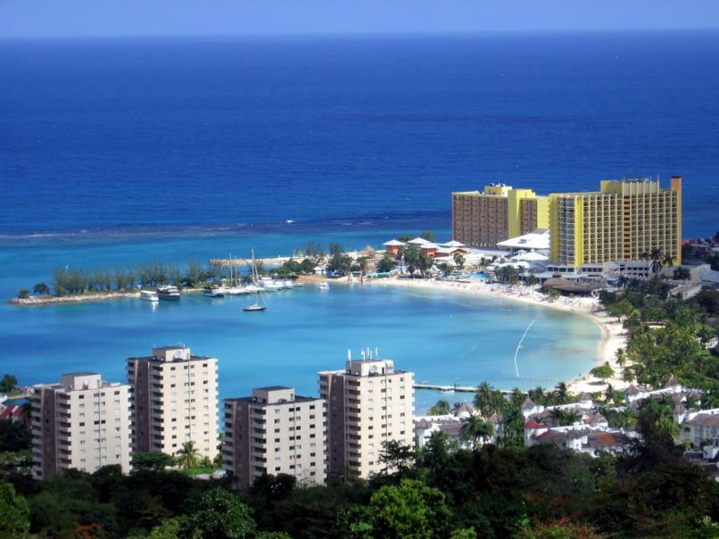
: Vue d'Ocho Rios Glenn Standish

Slide 17
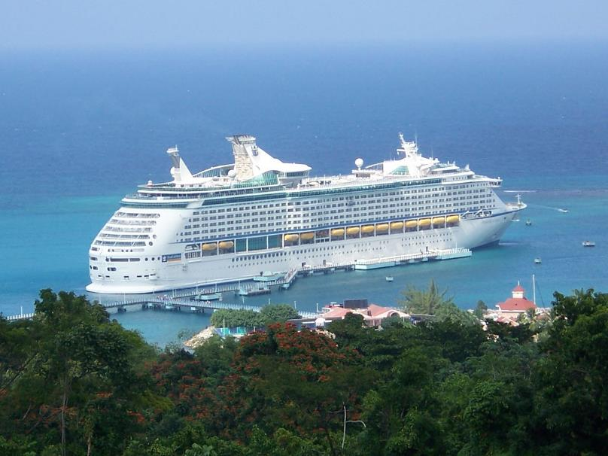
Navire de croisière à Ocho Rios

Slide 18
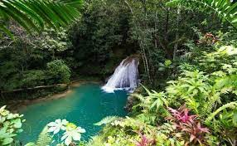

Slide 19


Slide 20
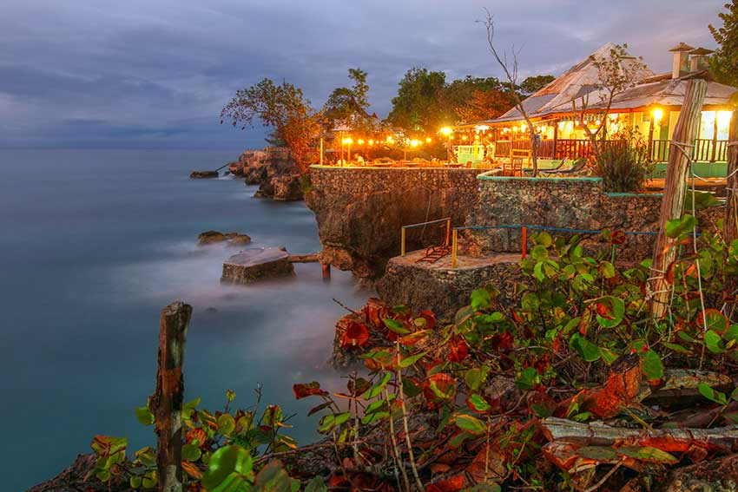
En Jamaïque, il est primordial de faire un tour au Musée Bob Marley.

Slide 21
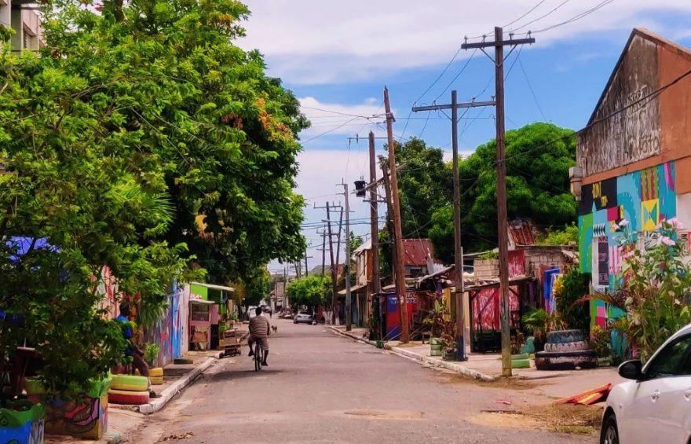
Kingston en Jamaïque

Slide 22
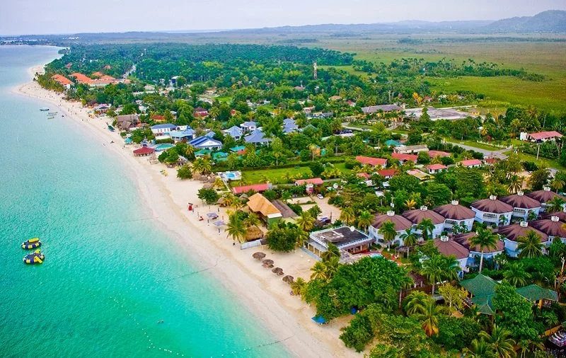
Seven Mile Beach à Negril

Slide 23
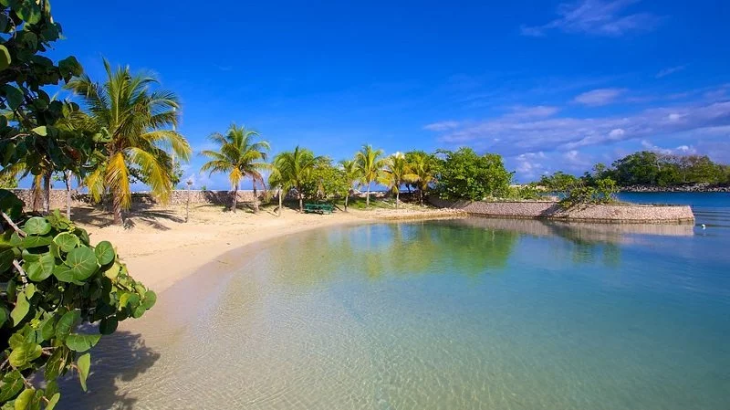
James Bond Beach à St. Mary

Slide 24
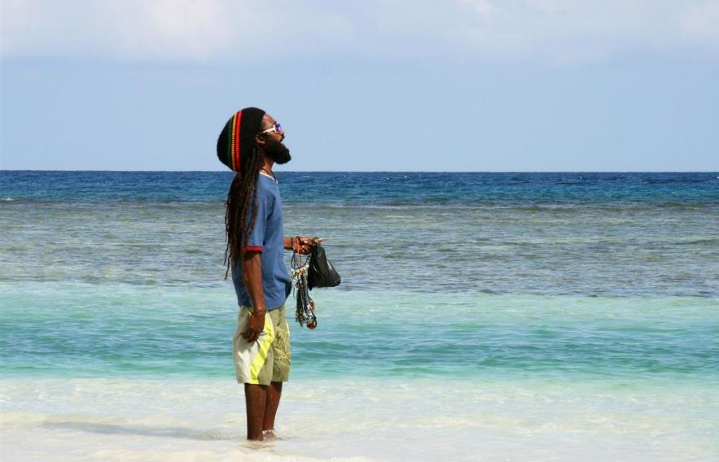
Bob- Marley

Slide 25
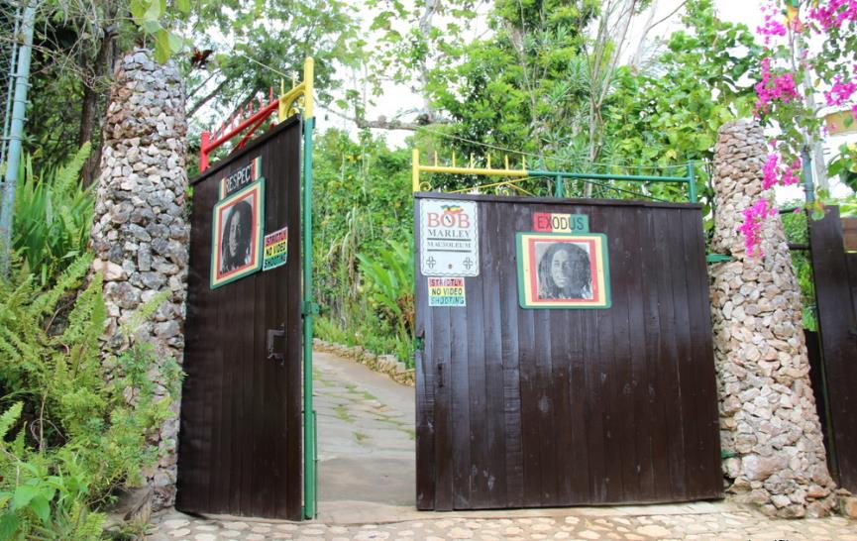
Robert Nesta Marley est né le 6 février 1945 à Nine Mile, un petit village dans la paroisse de St Ann, dans les montagnes jamaïcaines. Cette année, la Jamaïque a célébré le 70ème anniversaire de sa naissance. Le 6 février est un jour férié en Jamaïque :

Slide 26
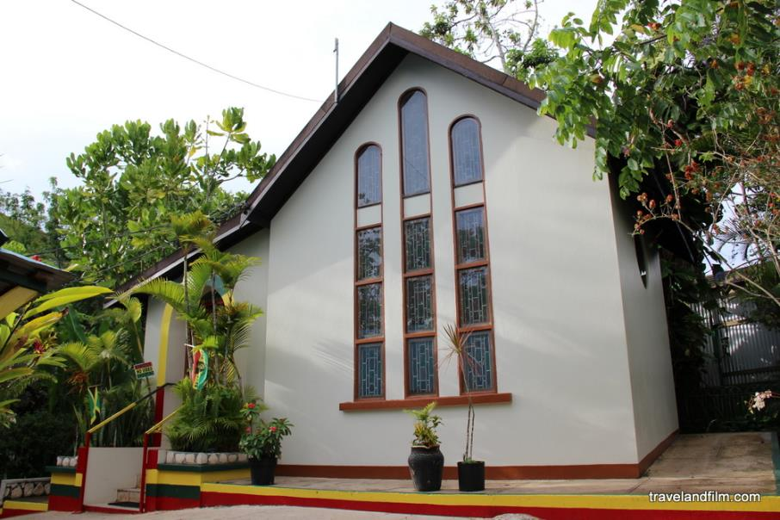
Mausolée Bob Marley

Slide 27
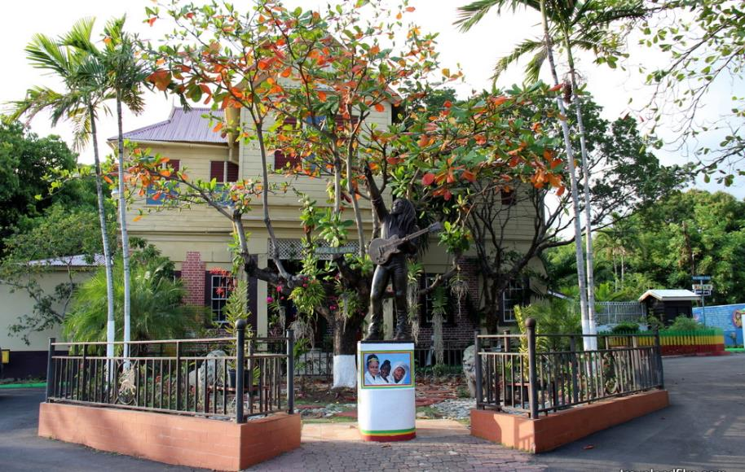
Bob Marley Museum

Slide 28
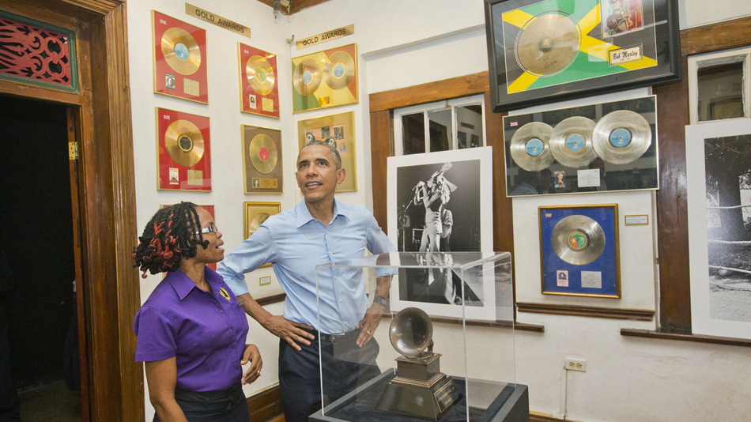
Bob Marley Museum
Barack Obama Visite Le Musée

Slide 29
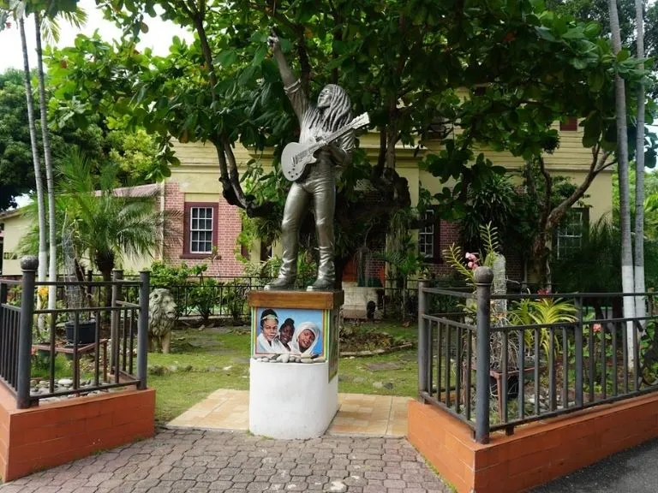
Le Musée de Bob Marley – Kingston

Slide 30
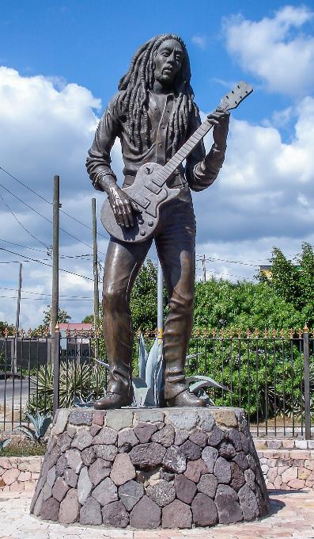
Lorient Vous A Proposé La Jamaïque
Les Images Et Le Son Du Net
Daniel

